Slide 1
Jezus Chrystus daje nam Nowe Przykazanie
Dziś jest 10.03.2014 r.
Do wakacji pozostało 108 dni
Fot. © Kovalenko Inna – Fotolia.com

Slide 2
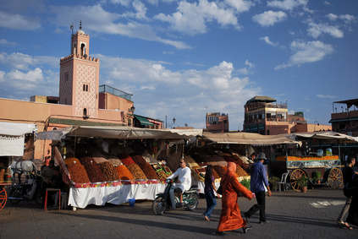
Tajemnica Kupca
Podręcznik, str. 98
Fot. © Yvann K - Fotolia.com

Slide 3
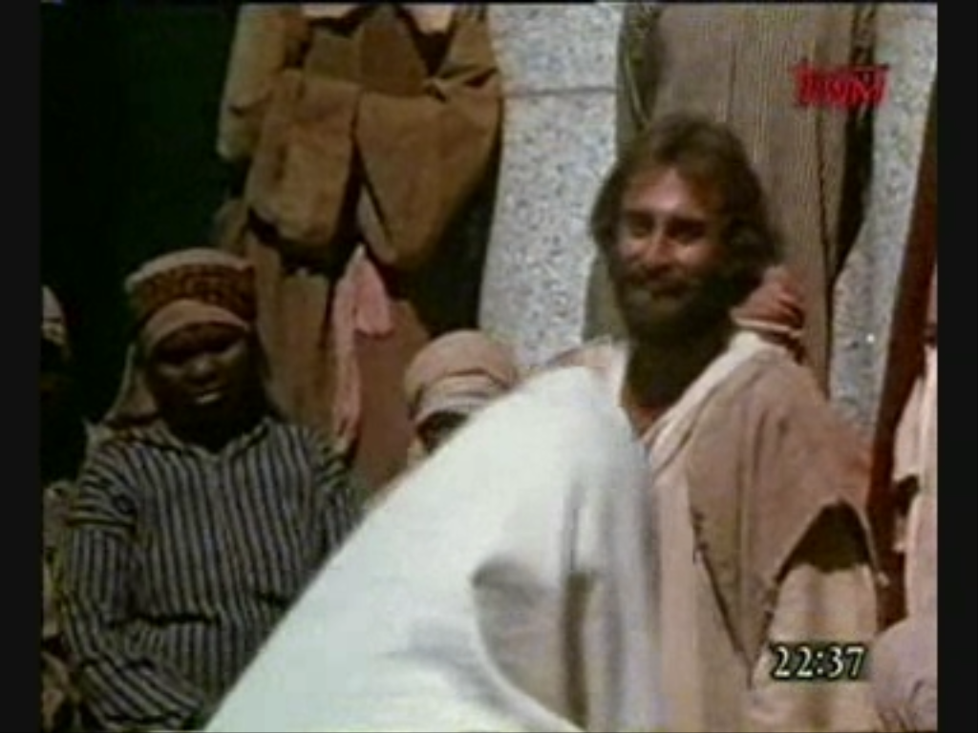
Nowe Przykazanie
Karty pracy str. 34

Slide 4
Notatka
Pan Jezus daje nam Nowe Przykazanie nie dlatego, że Boże Przykazania są już nieaktualne, ale dlatego, że zaprasza nas do naśladowania Jego szczególnej miłości do wszystkich ludzi. Moja miłość ma być widoczna w słowach i uczynkach. Jezus oddał za nas życie i my powinniśmy oddawać życie za braci przez ofiarną służbę wszystkim potrzebującym: poświęcenie czasu, przebaczenie, troskę, cierpliwość, szacunek.

